Slide 1
Zgodovina računalnikov
Operacijski sistemi in omrežja

Slide 2
Mehanski stroji

Slide 3
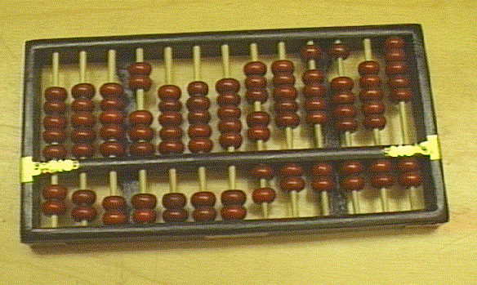
Abakus
2000 p.n.š.
Ime izhaja iz perzijske besede za gladko peščeno površino
Omogoča zapis enega števila, seštevanje

Slide 4
Logaritemsko računalo
John Napier (1550-1617) Anglija
Izumil logaritme
2. pol. 17. stol.: logaritemsko računalo

Slide 5
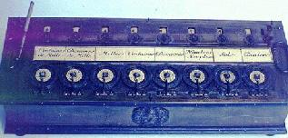
Pascalov seštevalni stroj
Blaise Pascal (1623-1662), Francija
Oče se je ukvarjal z davkarijo
Lahko sešteva 5-mestna števila (potem tudi 8-mestna), ne preveč zanesljivo
Prodano 10-15 strojev + nekaj “piratskih kopij”

Slide 6
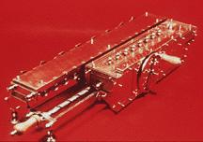
Leibnitzov stroj
Gottfried Wilheim Leibnitz (1646-1716) Nemčija
Stroj narejen 1674
Lahko sešteva in množi 5 do 12-mestna števila; produkt mora biti do 16 mest
Uporablja mehanizem za prenos pri seštevanju, ki pa ne deluje v vseh primerih
Stroj je potrebno poganjati z ročico

Slide 7
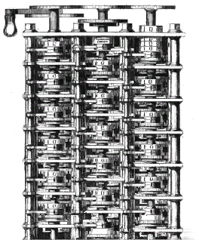
Charles Babbage
Charles Babbage (1792-1871) Škotska
1822-1833 se je ukvarjal z diferenčnim strojem – stroj za aproksimiranje funkcij s polinomi na primernih intervalih
1836 analitični stroj
neodvisen od problema
uvede pojme skladišče, kontrolna enota,
program…
(Ne) deluje na zobata kolesa
uporablja luknjane kartice

Slide 8
Električni stroji

Slide 9
Herman Hollerith
Herman Hollerith (1860-1929) , ZDA
Izpopolni uporabo luknjastih kartic ki jih je izumil Joseph Jaquard (tkalski stroj.)
Uporabi elektromagnetne izume svojega časa.
Njegov stroj uporabijo za popis prebivalstva v Ameriki (1890)
Kasneje ustanovi podjetje, ki preraste v IBM.

Slide 10
Medtem se je dogajalo...
1847 Boolova algebra.
1900 Waldemar Poulsen naredi prvi magnetni zapis.
1906 Izum elektronke
1931 Vannevar Bush iznajde diferencialni analizator
1936 Alan Turing opiše abstraktni računalnik (Turingov stroj), osnova za teoretično računalništvo
1938 Claude E. Shannon je pokazal, kako lahko uporabimo električna vezja za reševanje logičnih operacij.

Slide 11
Turingov stroj
procesor
bralno-pisalna glava
celica
Neskončno dolg pomnilniški trak

Slide 12
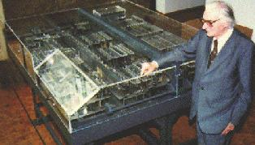
Konrad Zuse
Konrad Zuse (1910-1996)
1936: Z1 – mehaničen, programirano upravljanje, dvojiški sistem
1940: Z2 – uporaba relejev
1941: Z3 – prvi pravi kalkulator, 2600 relejev, plavajoča vejica, 4 seštevanja v sekundi, 5 sekund za množenje, program na luknjanem traku

Slide 13
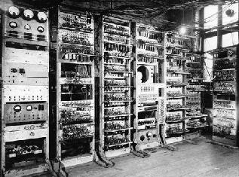
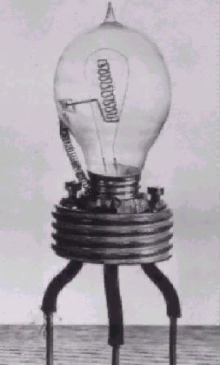
Doba relejev in elektronk
Howard Aiken, IBM laboratoriji (Harvard):
1944 Mark 1: mehanično-električni stroj. Programi ta računanje logaritmov in trigonometričnih funkcij. Množi v 6 sekundah
Dolg okoli 20m, težek 5 ton

Slide 14
John von Neuman
John Von Neumann (1903–1950) ameriški matematik madžarskega rodu
1945 poda današnjo zasnovo računalnikov
ideja shranjenega programa: program in podatki skupaj shranjini v računalniku.
dvojiški sistem

Slide 15
ENIAC, EDVAC
P. Eckert in J.W. Mauchly ENIAC
Prvi povsem elektronski računalnik
18 000 elektronk, tehtal je 80 ton,
Tisočkrat hitrejši od svojih predhodnikov.
Ni še bil zgrajen po Von Neumanu
1946 EDVAC (Electronic Discrete Variable Automatic Computer) – dokončan 1952
Prvi računalnik s shranjenim programom
Sestavljen iz kontrolne enote, dekoderja, spomina, računske enote in ure.
Deluje do leta 1961

Slide 16
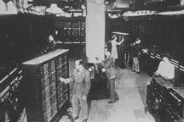
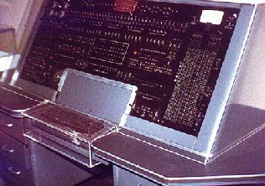
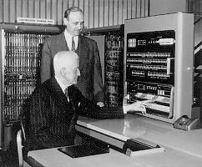
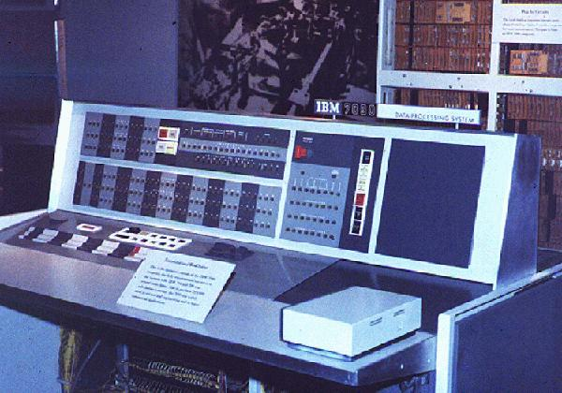
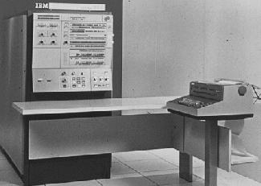
ENIAC
UNIVAC
IBM 701
IBM 7090
IBM 360

Slide 17
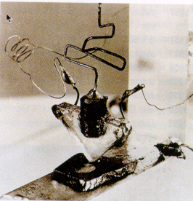
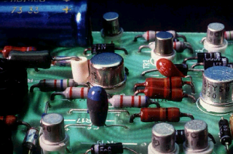
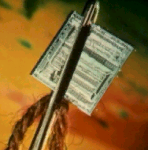
Doba tranzistorjev in integriranih vezij
1947 izum tranzistorja (Bellovi laboratoriji)
1958: integrirana vezja (Texas Instruments)

Slide 18
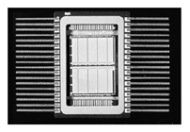
INTEL - Mikroprocesor
1971 prvi mikroprocesor Intel 4004 (4 bitni procesor ki je deloval pri hitrosti 108 KHz)
Izumitelj: Ted Hoff
Prednosti:
majhni
zanesljvi
poceni
hitri

Slide 19
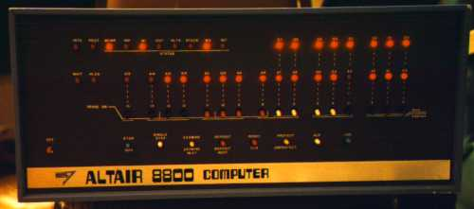
Prvi osebni računalnik
Med leti 1971 in 1975 je ugledal luč sveta MITS Altair:
Cena 350$
Dobilo se ga je po delih
Mikroprocesor INTEL 8080 (8-bitni)

Slide 20
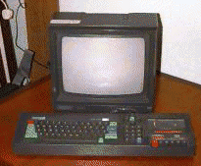
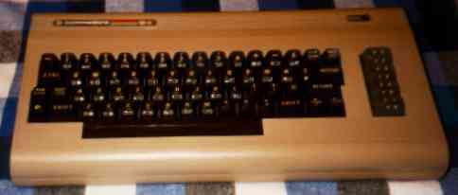
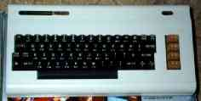
Hišni računalniki (8-bitini procesorji)

Slide 21
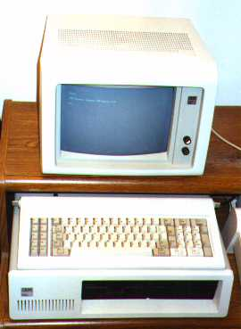
IBM PC - 1981 Boca Raton
Raziskovalci IBM morajo v enem letu sestaviti lasten osebni računalnik
Uporabijo že narejene dele in sestavijo prvi IBM PC
IBM PC postane standard za najbolj razširjeno vejo osebnih računalnikov

Slide 22
Do današnjih dni
INTEL razvil izpeljanke procesorja 8086: 80286, 80386, 80486, Pentium,...
IBM, Apple, Motorola in DEC razvijajo konkurenčne procesorje, ki so nekoliko manj razširjeni
Hitrosti in zmožnosti računalnikov se podvajajo v malce več kot letu dni
Današnji osebni računalniki so zmožni narediti preko milijardo seštevanj (množenj) na sekundo.

